Slide 1
인천 관광
시스템
201644008
박규민

Slide 2
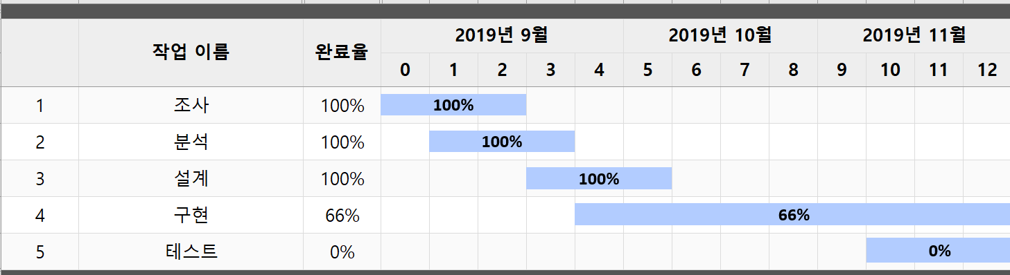
일정

Slide 3
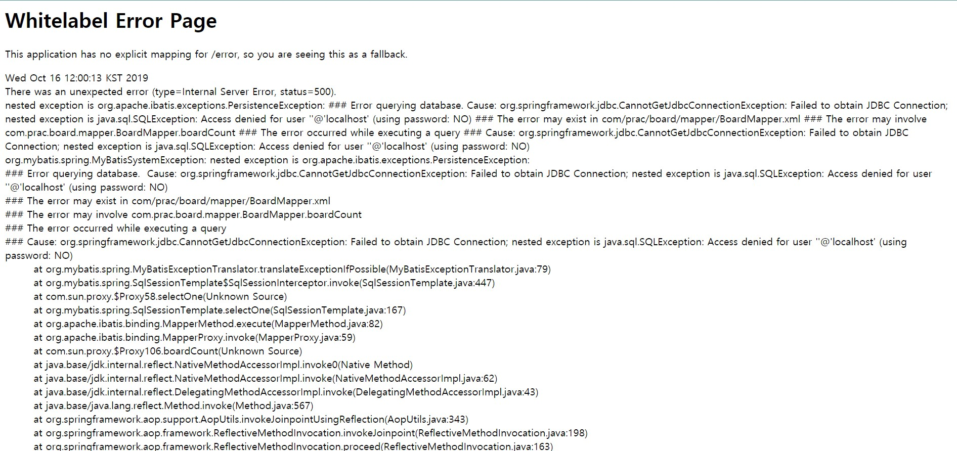

Slide 4
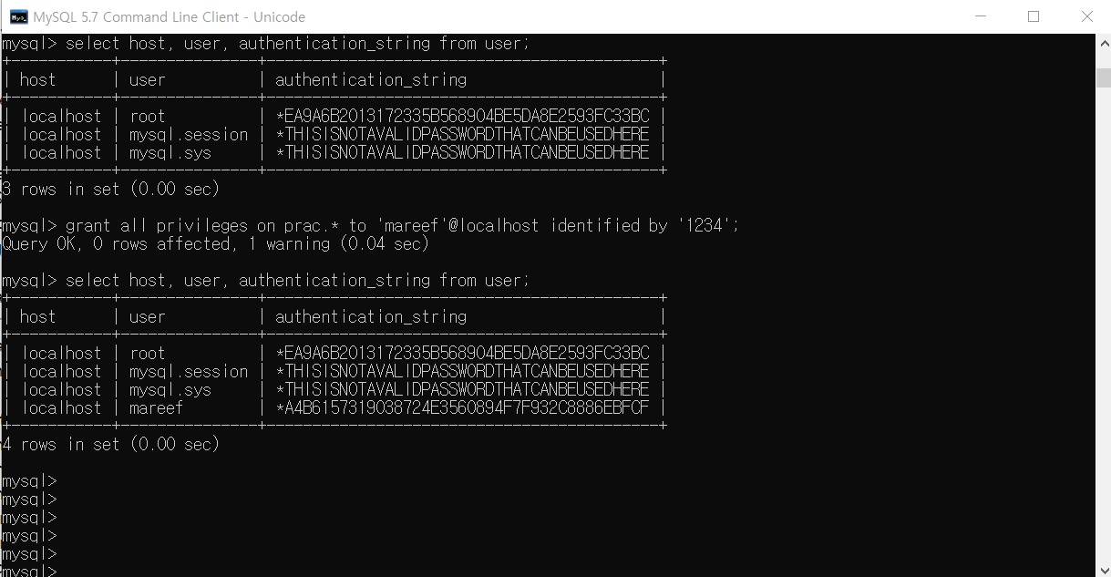
access denied for user ''@'localhost' (using password: no)
Mysql
User, Auth 설정

Slide 5
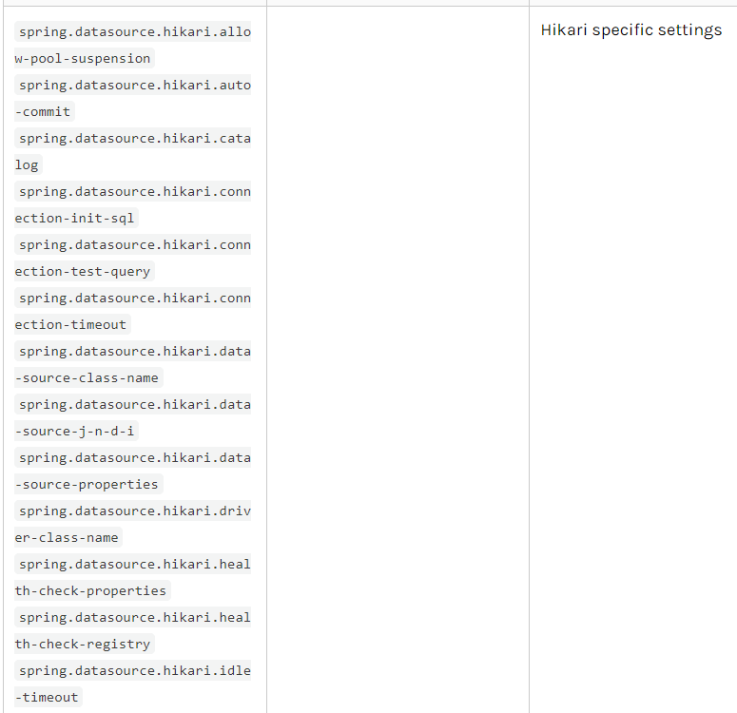
Spring Boot 2.0 부터는 hikari datasource 제공

Slide 6
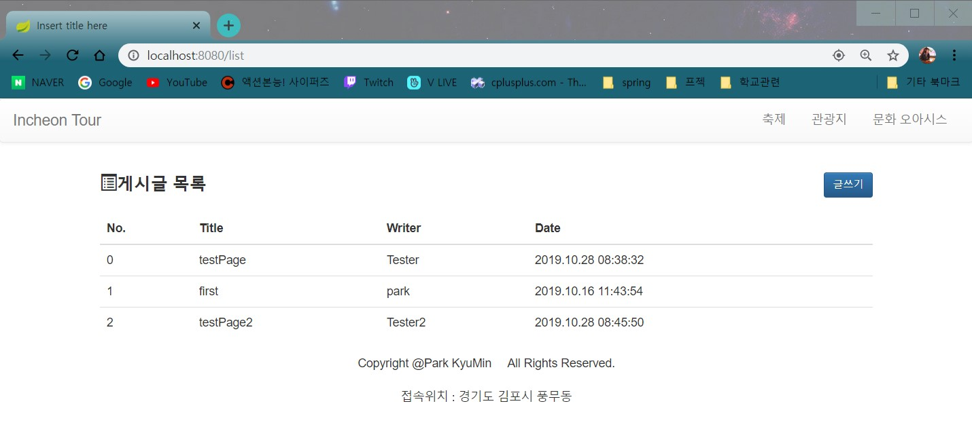
Spring 게시판 구현

Slide 7
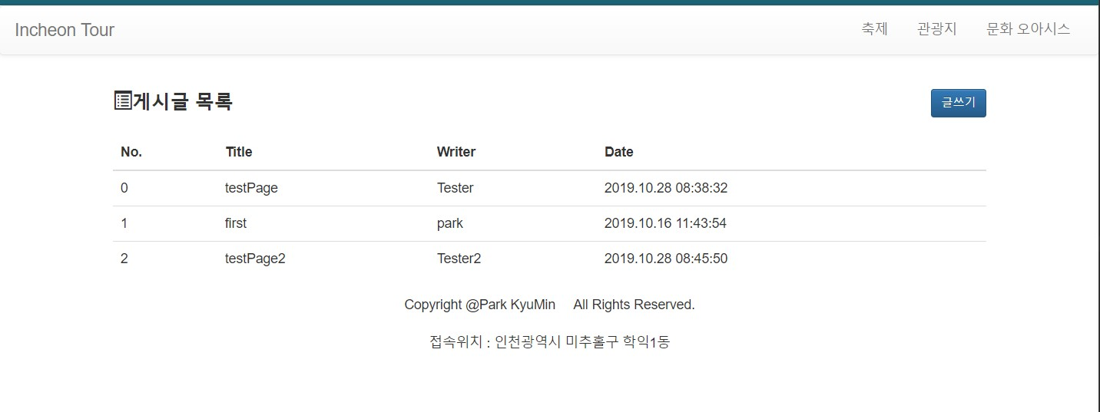
Spring 게시판 구현

Slide 8
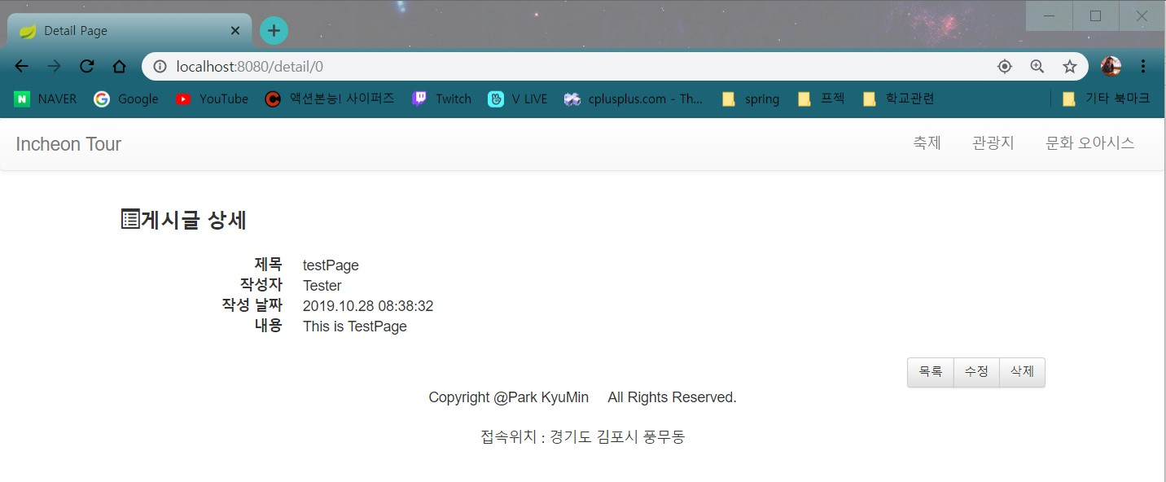
Spring 게시판 구현

Slide 9
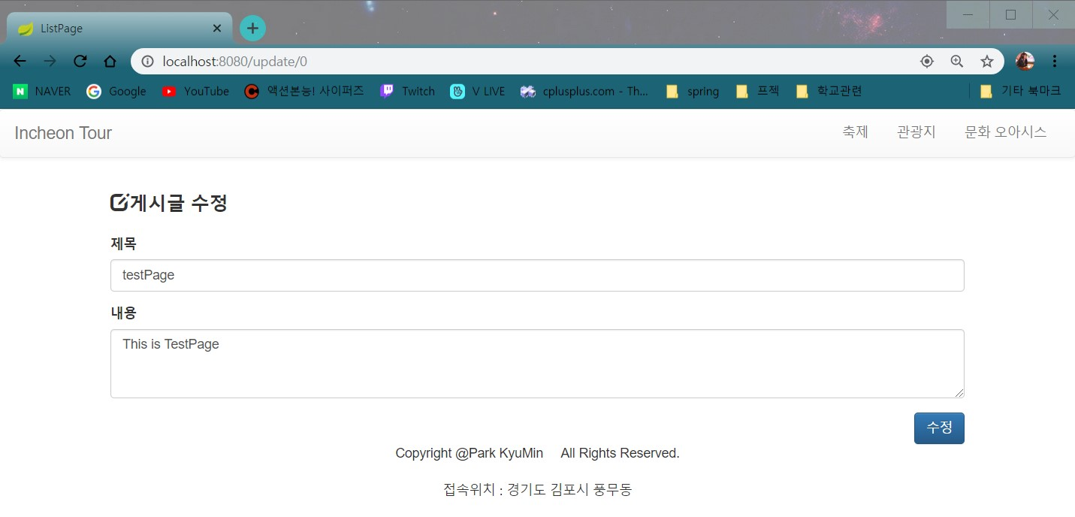
Spring 게시판 구현

Slide 10
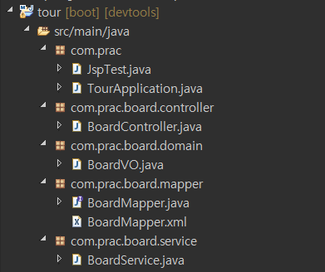
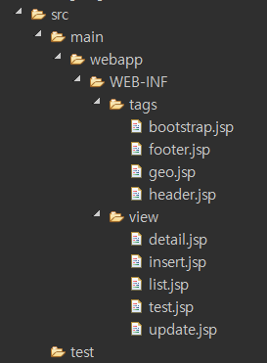
Spring 게시판 구현

Slide 11
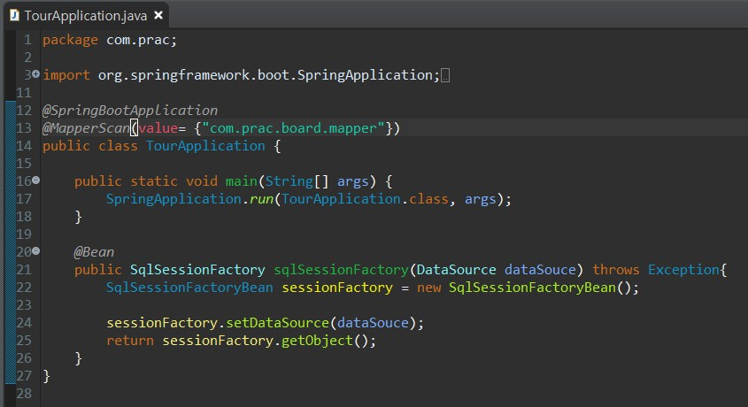
MVC - Controller

Slide 12
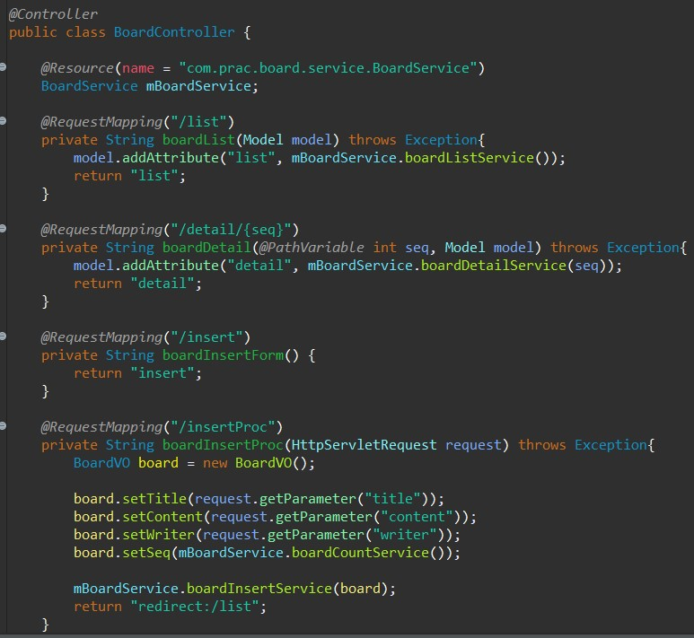
MVC - Controller

Slide 13
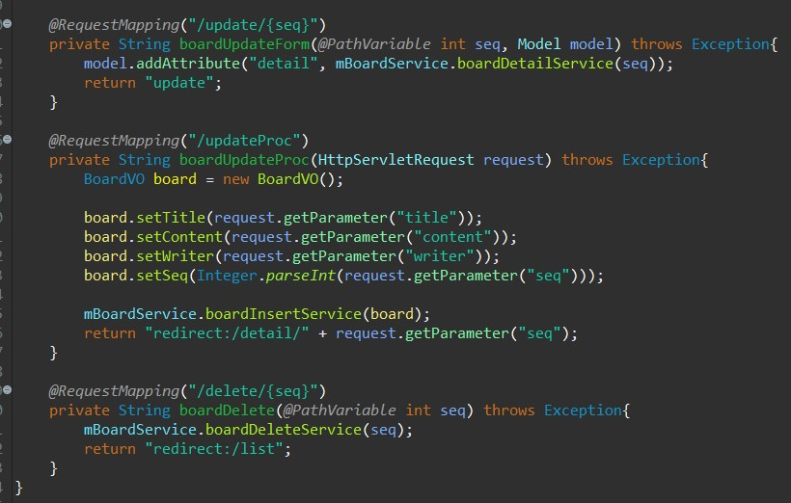
MVC - Controller

Slide 14
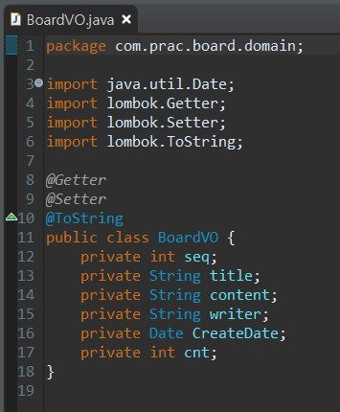
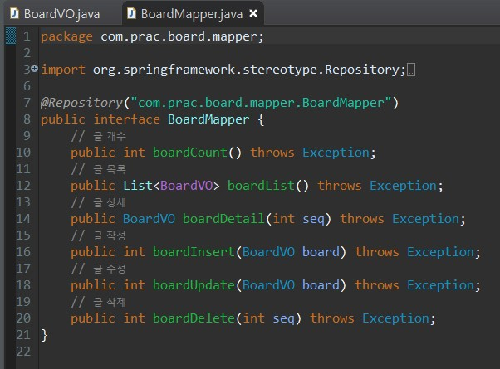
MVC – Model

Slide 15
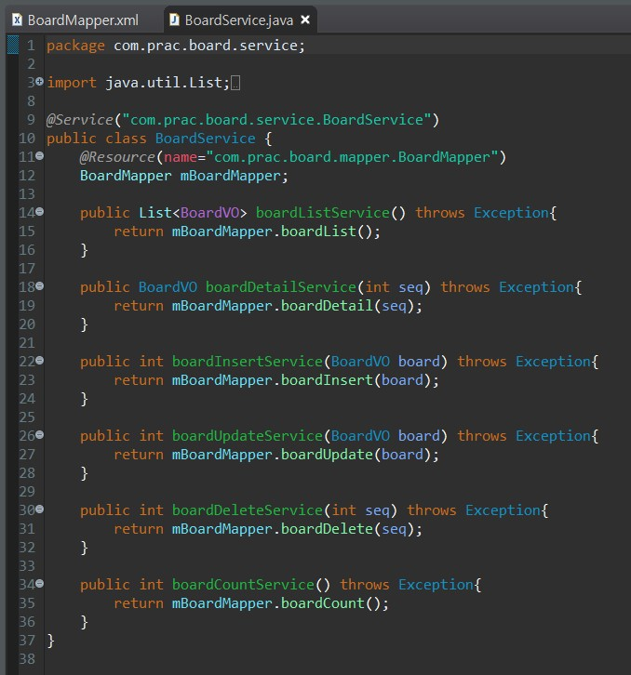
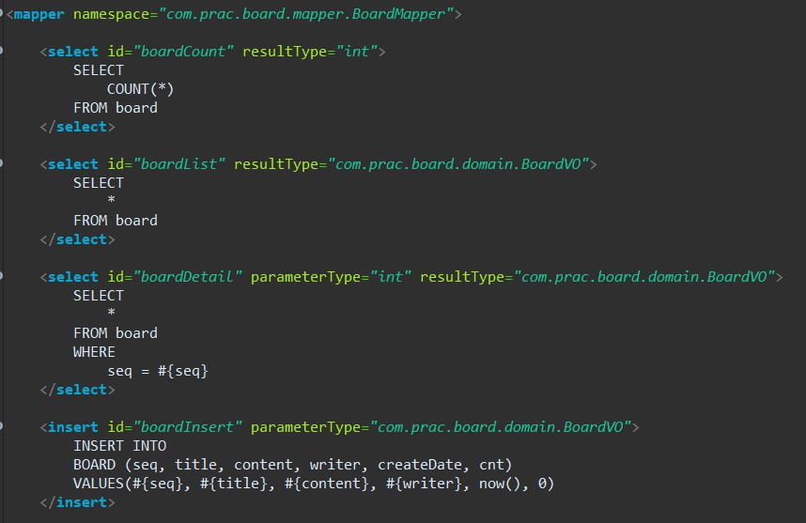
MVC – Model

Slide 16
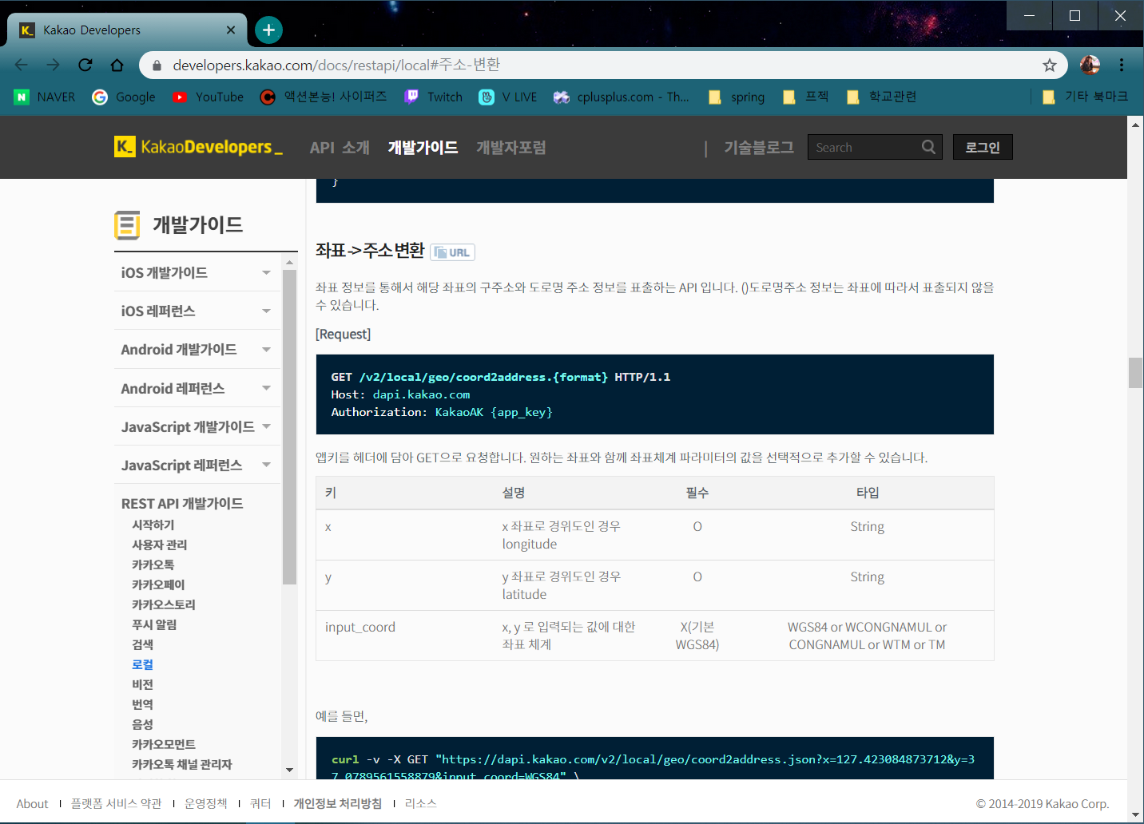
Geocoder

Slide 17
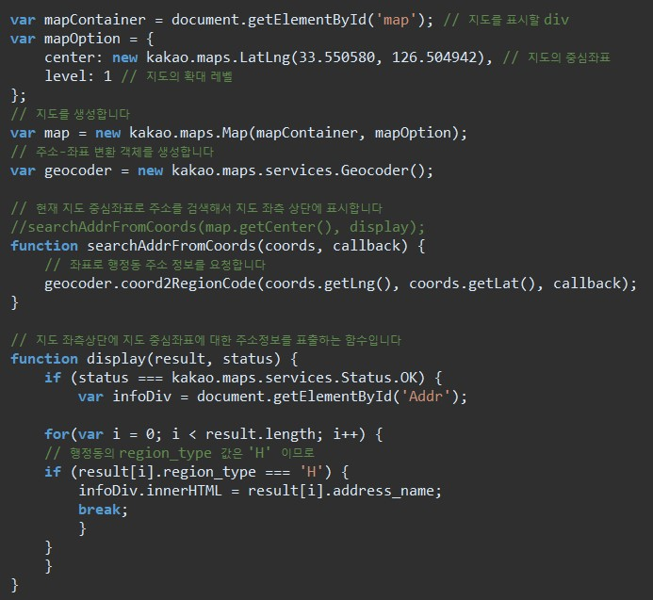
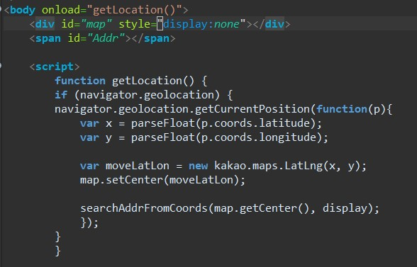
Geocoder

Slide 18
차주 계획
Restful API
실 페이지 구현

Slide 19
감사합니다

